Slide 1
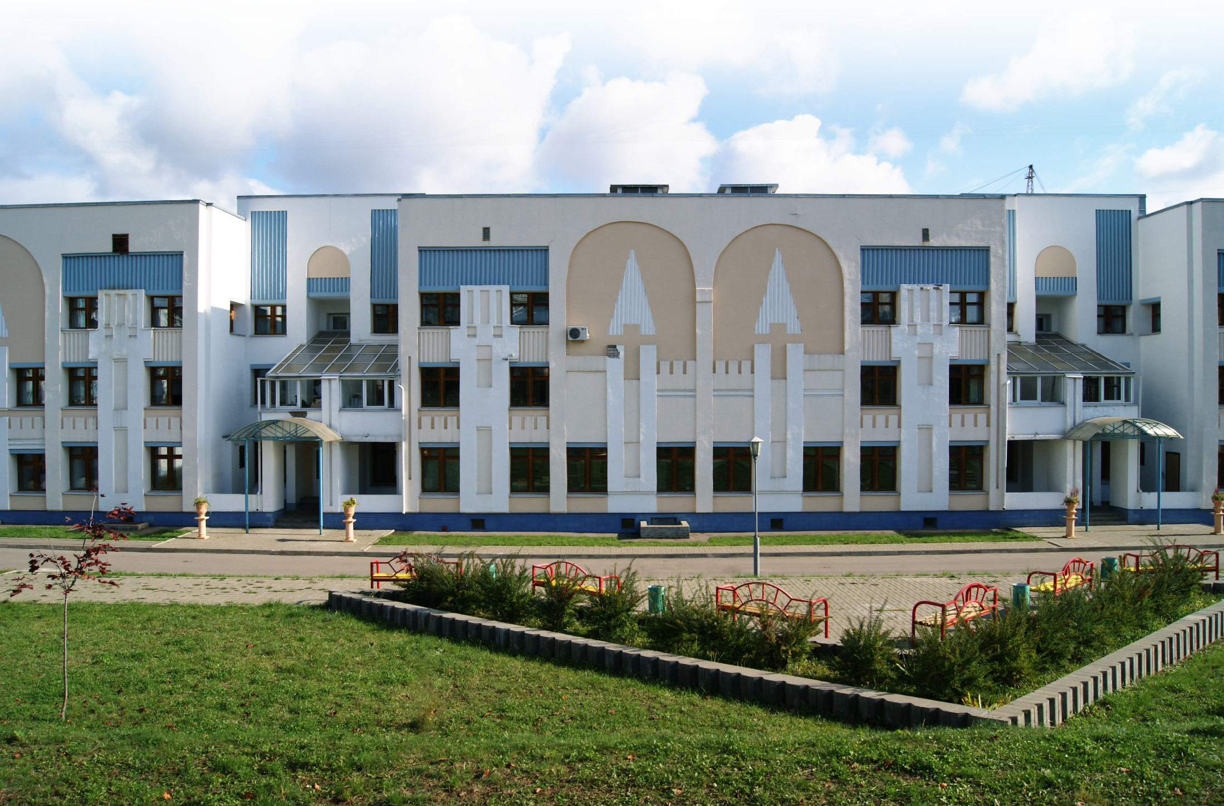

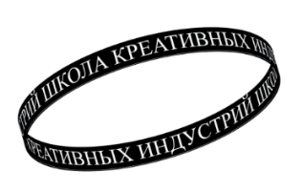
Государственное профессиональное образовательное учреждение
Ярославской области
«Ярославский колледж культуры»
Школа креативных индустрий

Slide 2

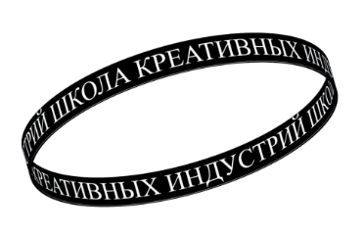
Финансирование ШКИ
Всего: 53 848 494 руб., из них:
ФБ: 39 309 400 руб.
ОБ: 14 539 094 руб.
Контракты: заключено 28 контрактов на сумму 53 848 494 руб. (контрактация 100%)
Дополнительные расходы бюджета Ярославской области на ШКИ
Ремонт: Выполнены ремонтные работы в аудиториях ШКИ на сумму 839 508,17 руб. 5 аудиторий
Приобретение мебели: закуплена мебель на сумму 1 536 700 руб.
Брендирование: заключены контракты на сумму– 512 170 руб.
Монтаж кабельной системы на сумму – 197 600 руб.

Slide 3
Информация о ШКИ
Количество студий: 4
студия звукорежиссуры;
студия фото и видеопроизводства;
студия дизайна;
студия интерактивных цифровых технологий.
Организационно-штатная структура: руководитель ШКИ, педагоги
Дата начала работы ШКИ: 02 октября 2023

Slide 4
Информация о ШКИ
Количество обучающихся: 160 человек.
В каждой студии по 20 человек 1 года обучения и по 20 человек 2 года обучения.
Возраст обучающихся: от 11 до 17 лет на момент зачисления
Стоимость обучения: бесплатно в рамках Федерального проекта «Придумано в России».
Длительность обучения: 2 года

Slide 5
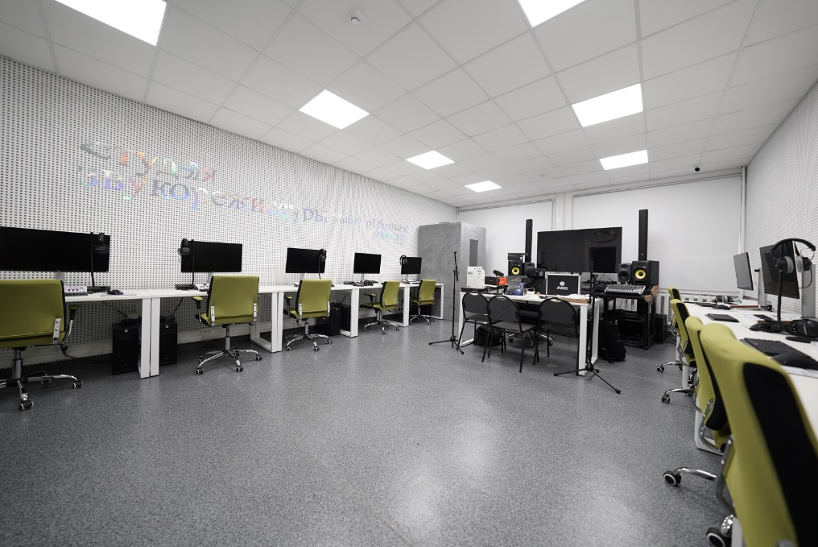
Студия звукорежиссеры

Slide 6
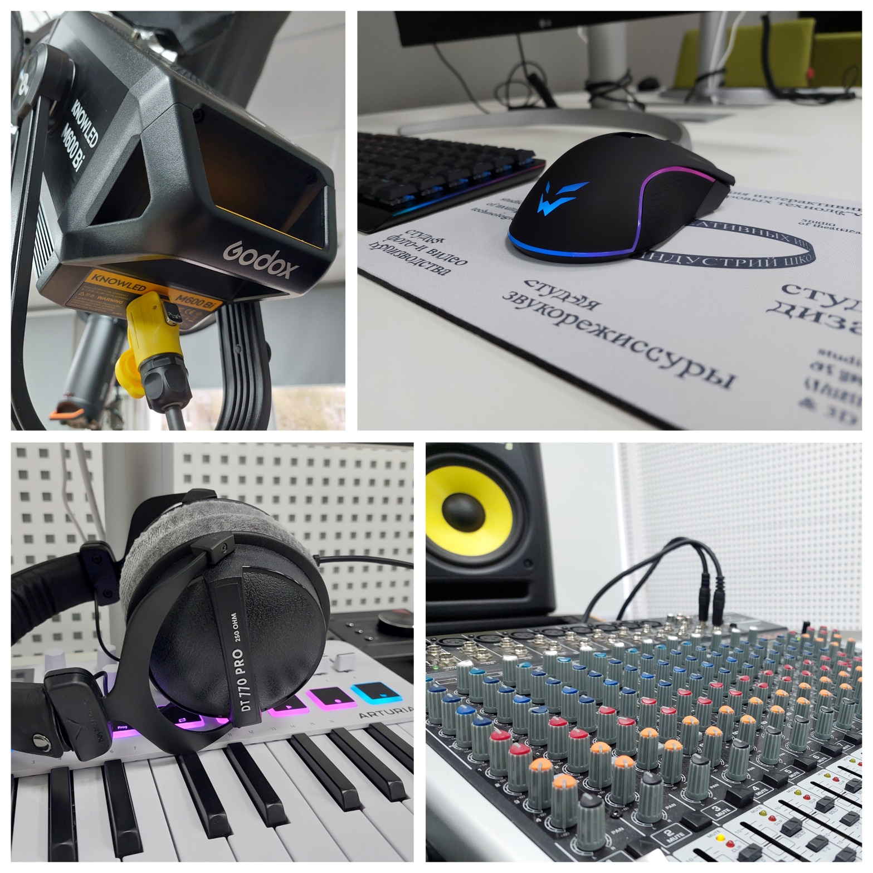

Slide 7
Студия звукорежиссеры
Чему учимся:
Работать с профессиональным оборудованием
Записывать и редактировать звук
Создавать комплексное многодорожечное сопровождение к видеоряду
Где применить:
Создание аудиоподкастов, аудиокниг
Озвучивание видеороликов, фильмов
Звуковое сопровождение мероприятий

Slide 8
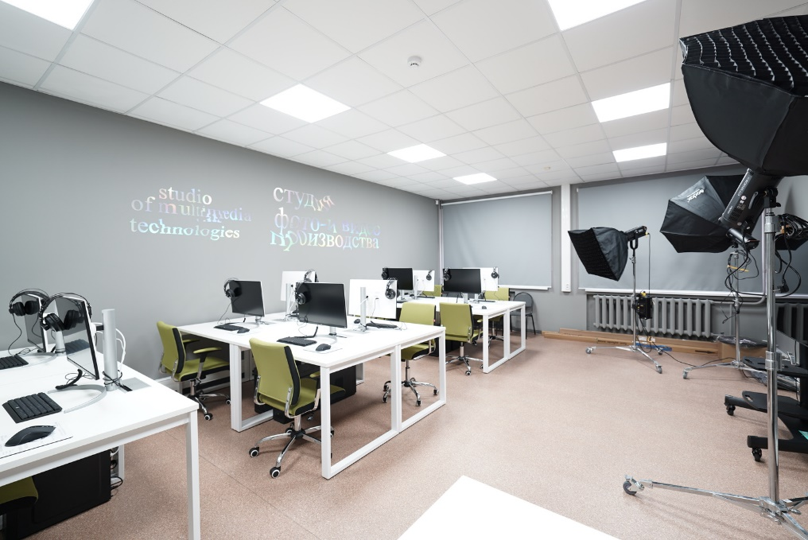
Студия фото- и видеопроизводства

Slide 9
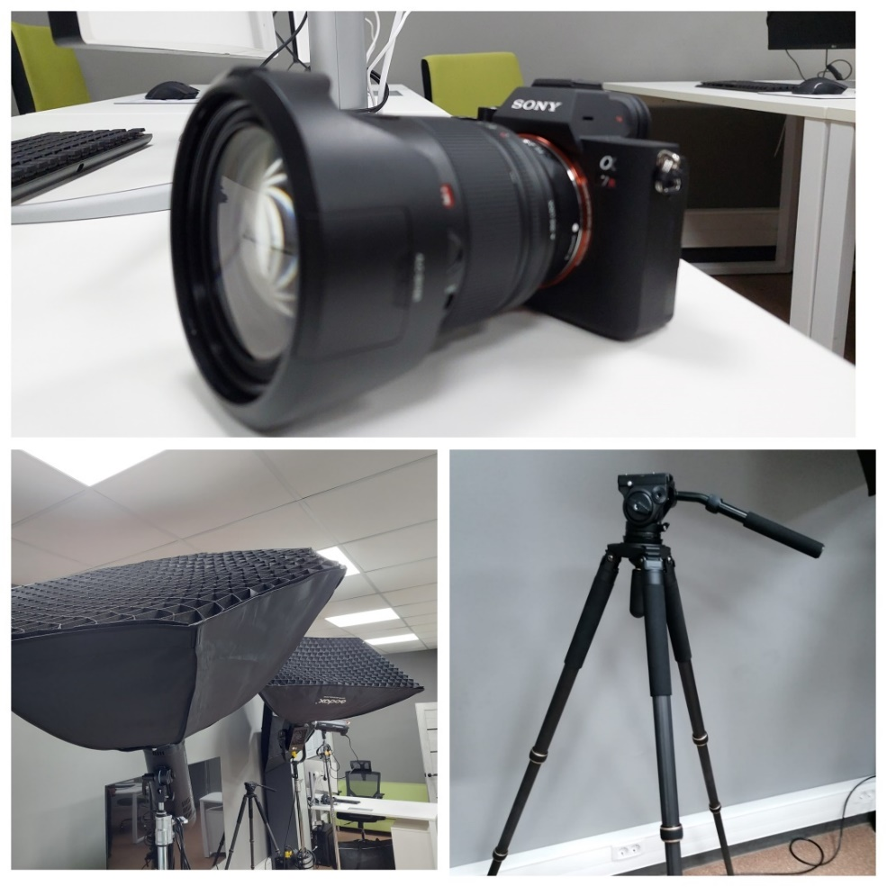
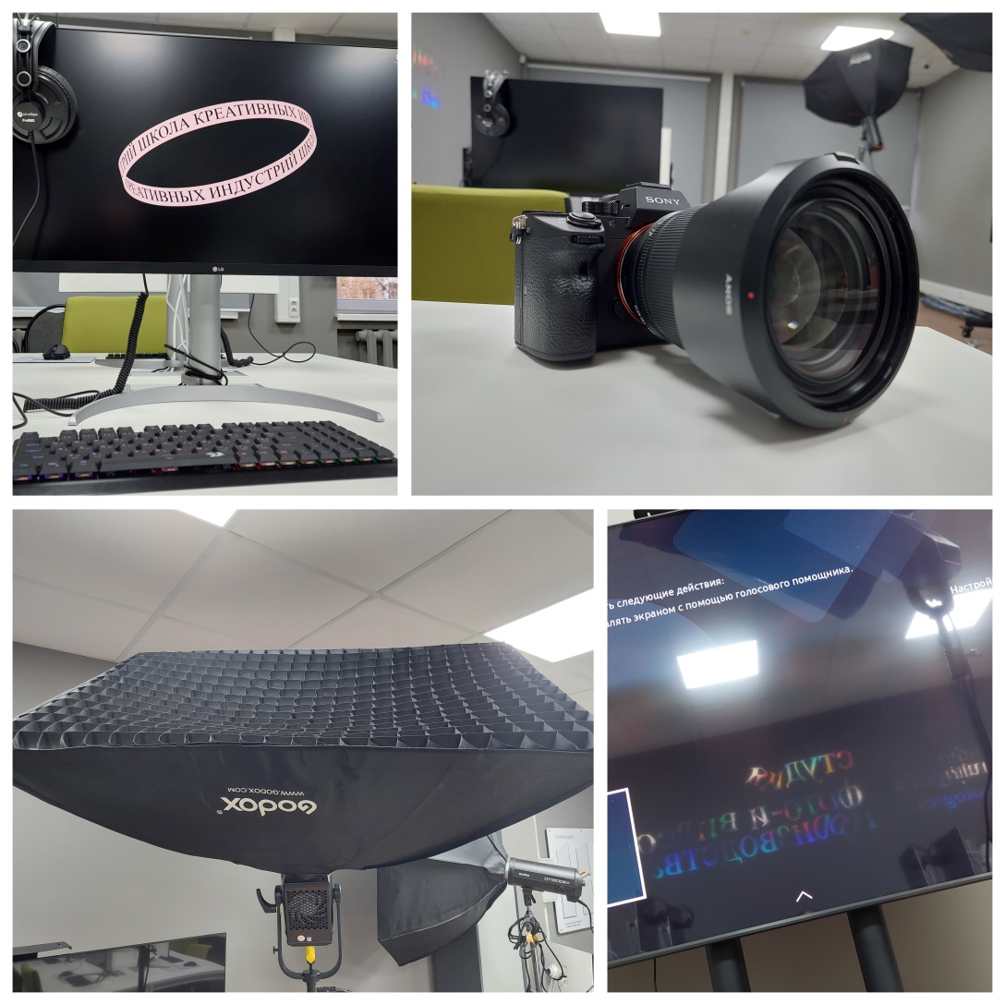
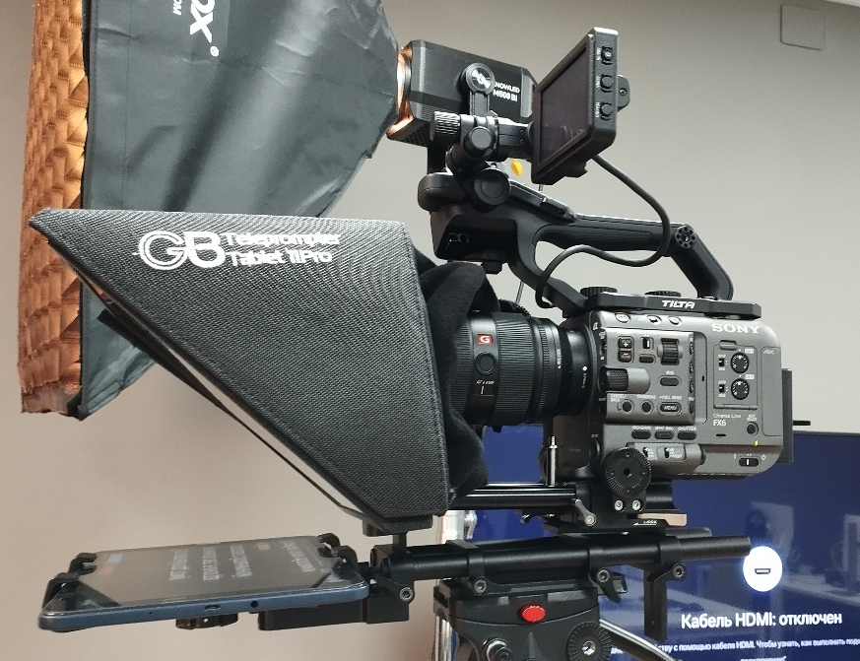

Slide 10
Студия фото- и видеопроизводства
Чему учимся:
Работать с профессиональным оборудованием
Фотографировать в разных жанрах и техниках
Видеосъемке, операторским приемам, монтажу, работе в специализированных программах
Где применить:
Создание медиаконтента для социальных сетей и сайтов
Фотосессии различного жанра, фотовыставки
Кинопроизводство
Реклама

Slide 11
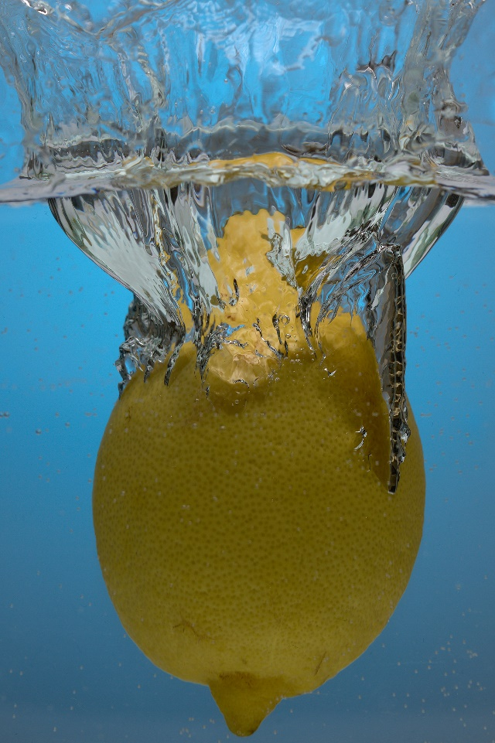
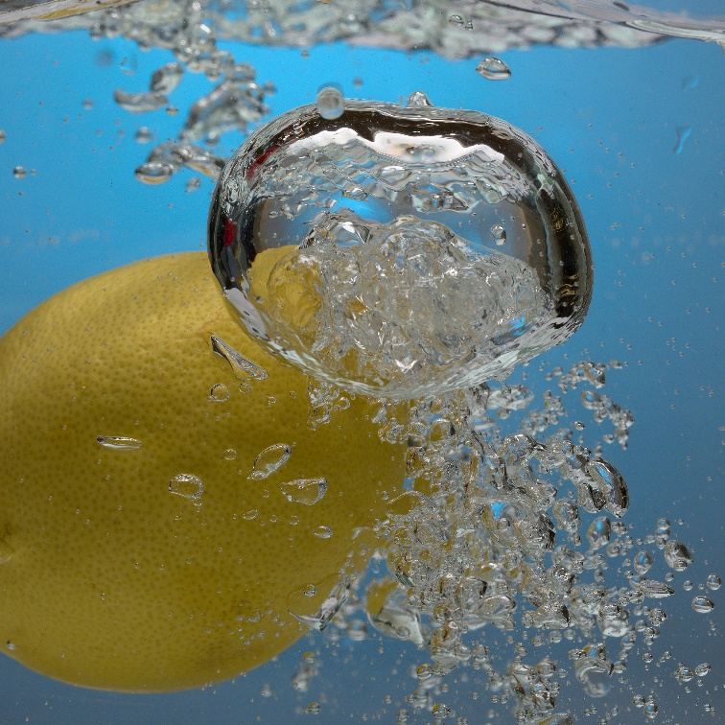
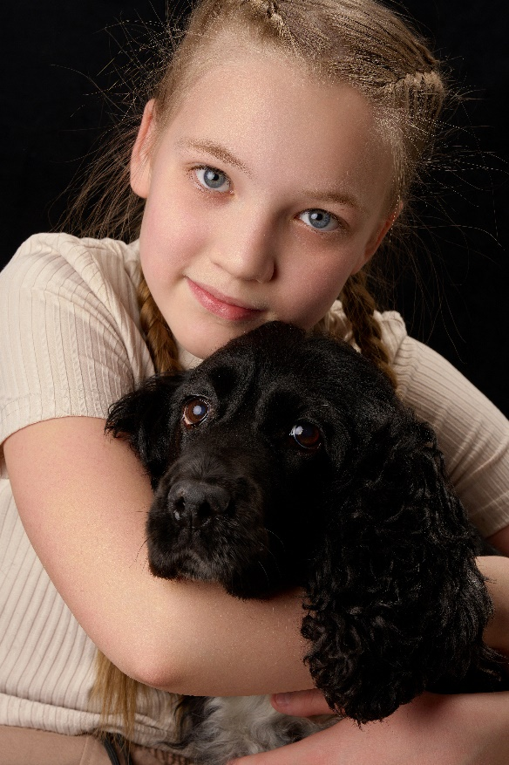
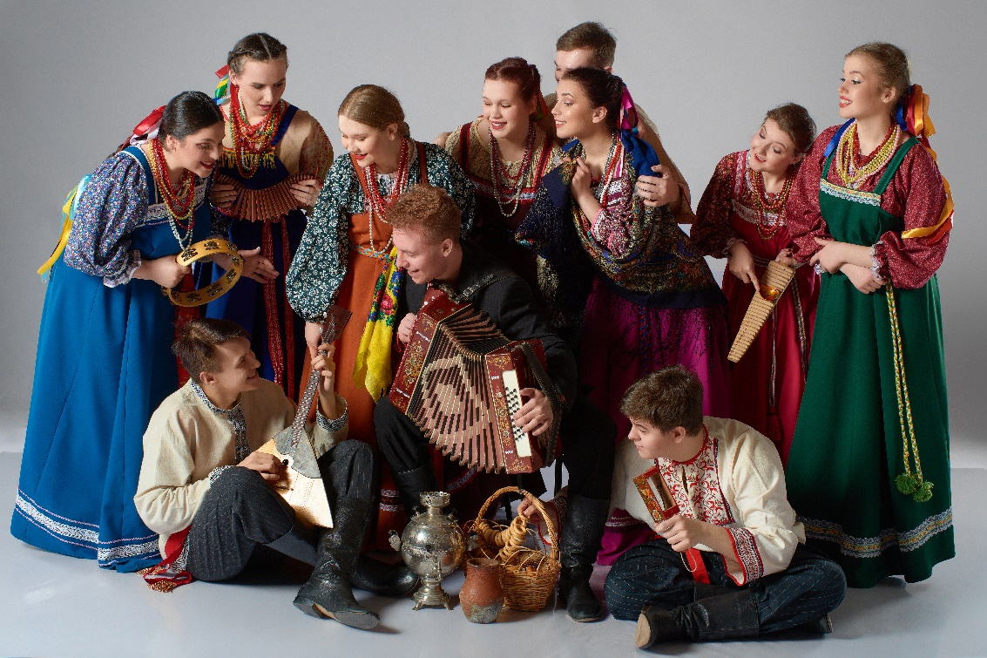
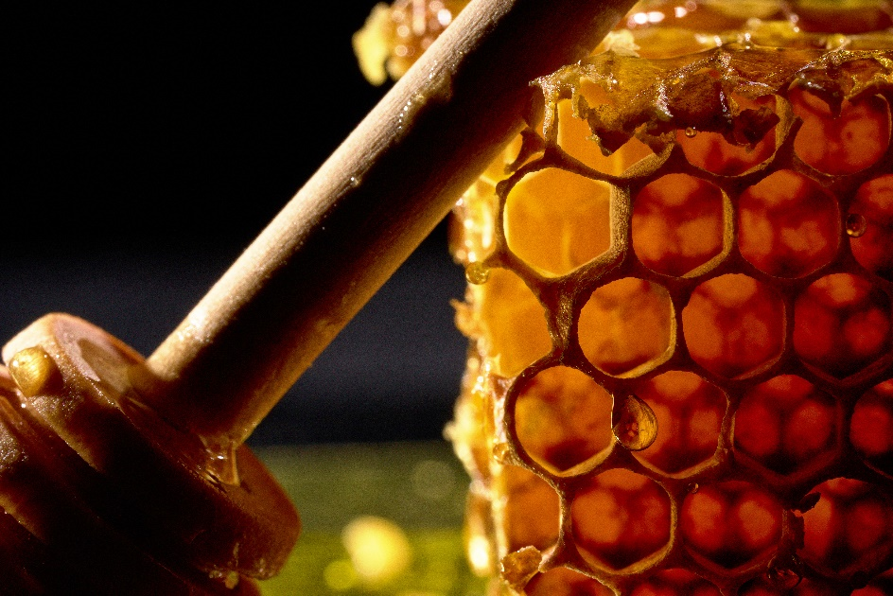

Slide 12
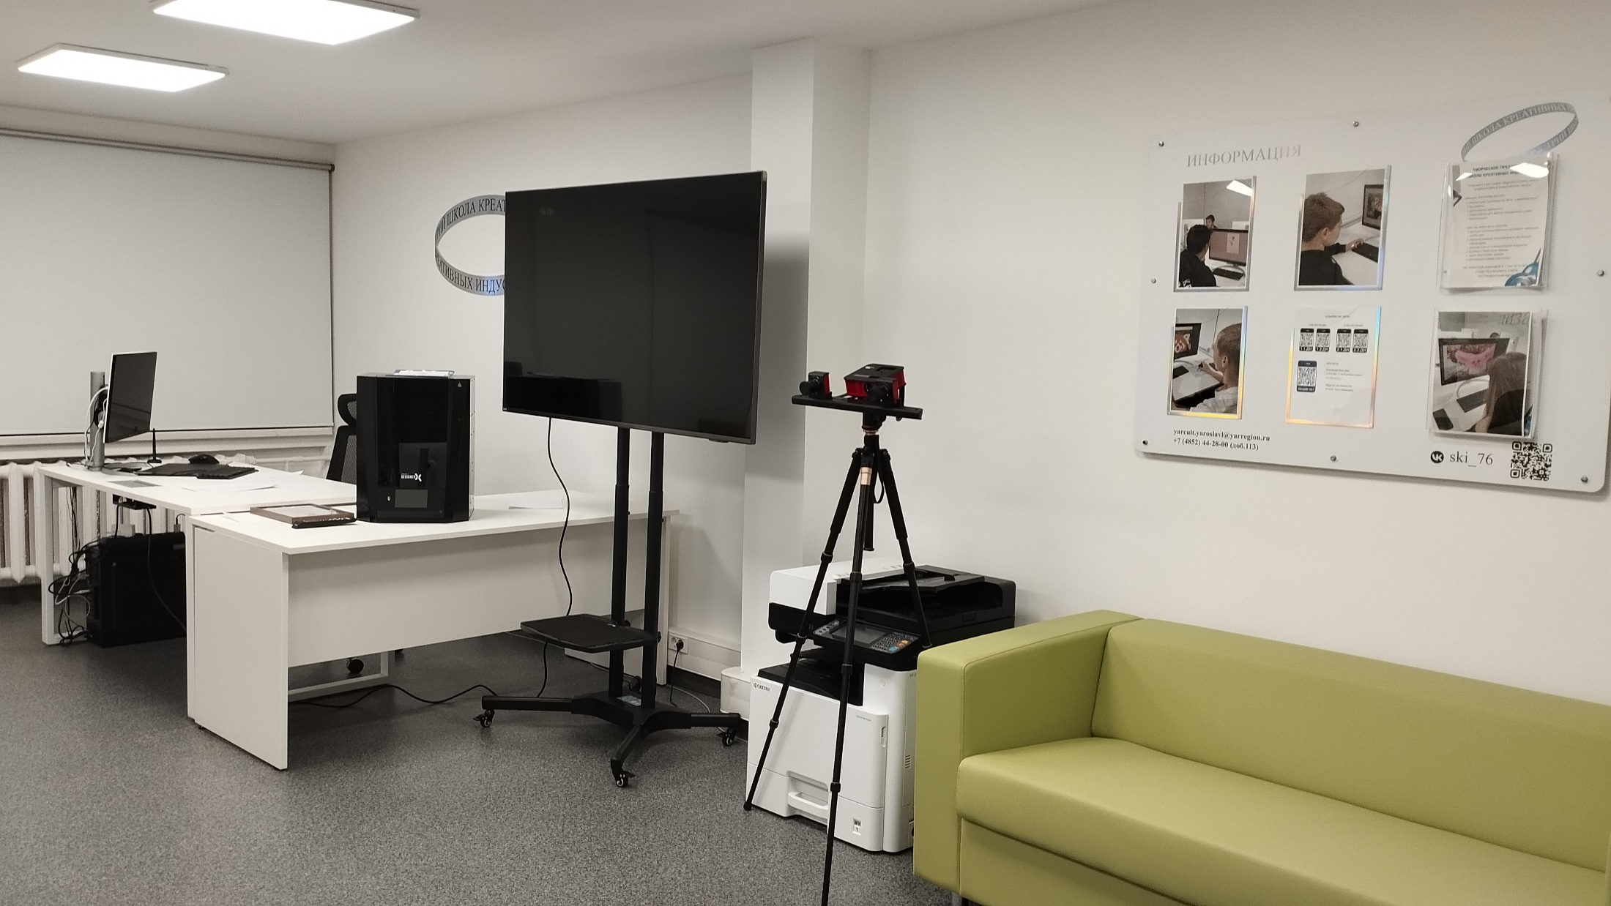
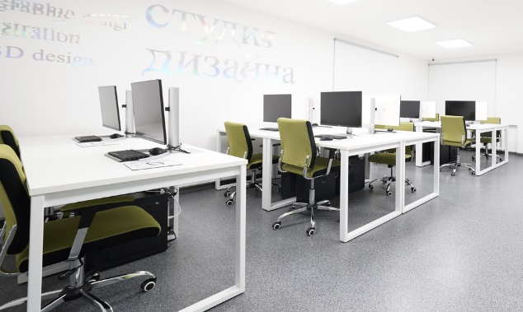
Студия дизайна

Slide 13
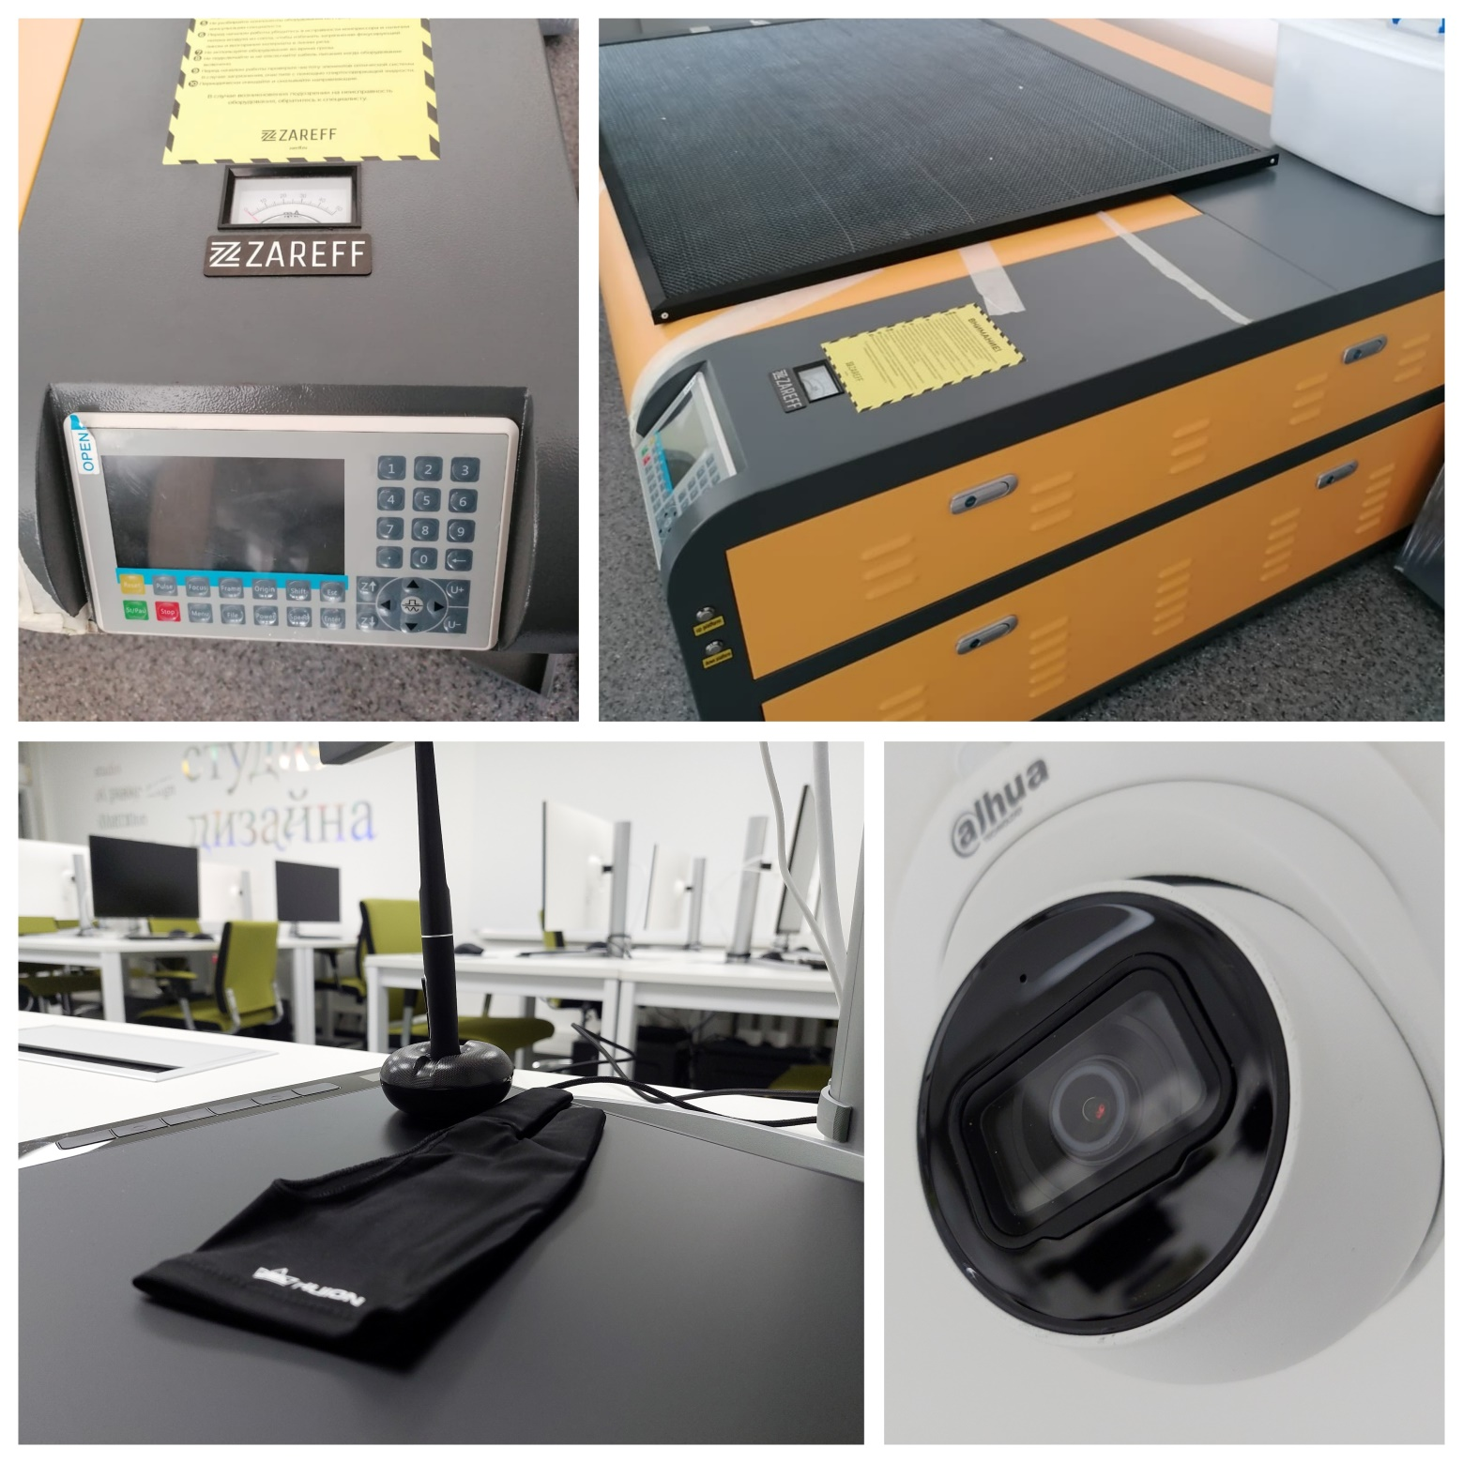

Slide 14
Студия дизайна
Чему учимся:
Создавать цифровые изображения с использованием графического планшета
Работать в графических редакторах, создавать векторные изображения
Разрабатывать элементы фирменного стиля
Где применить:
Создание визуального оформления для социальных сетей и сайтов
Разработка логотипов, брендирование
Создание изображений и анимации для различных сфер применения: от поздравительных открыток до рекламных роликов

Slide 15


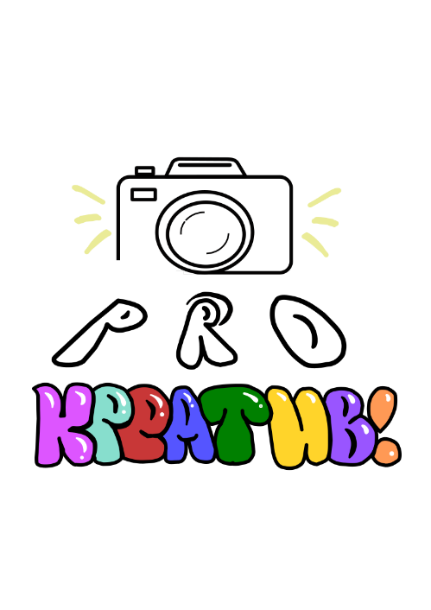
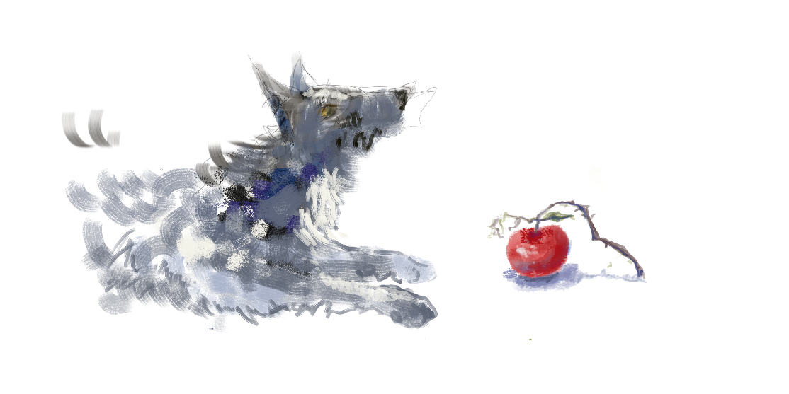
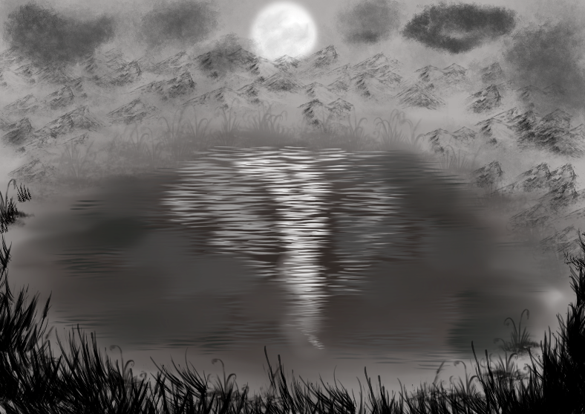

Slide 16
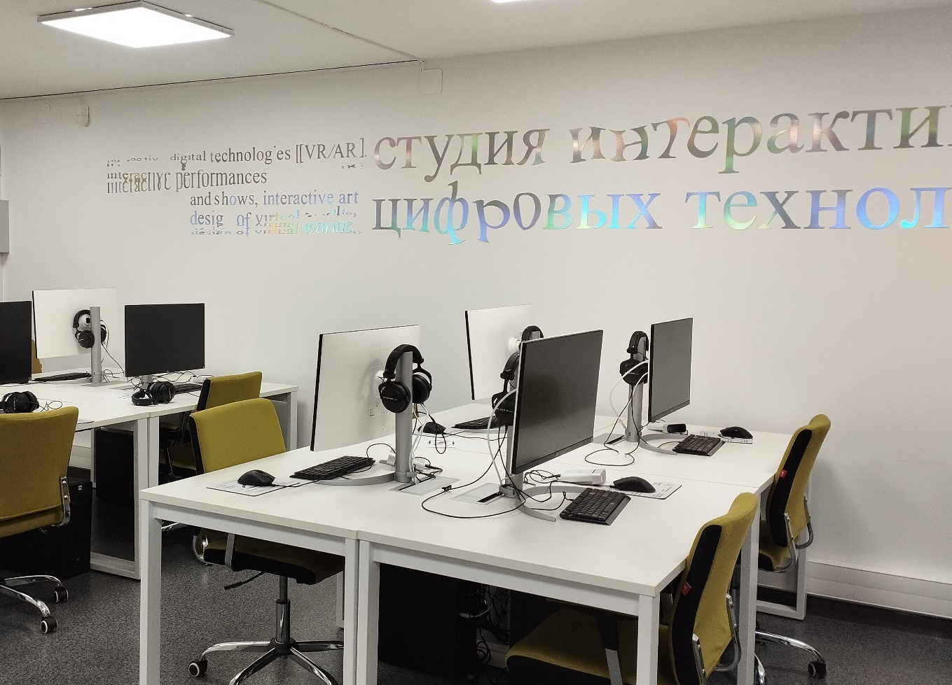
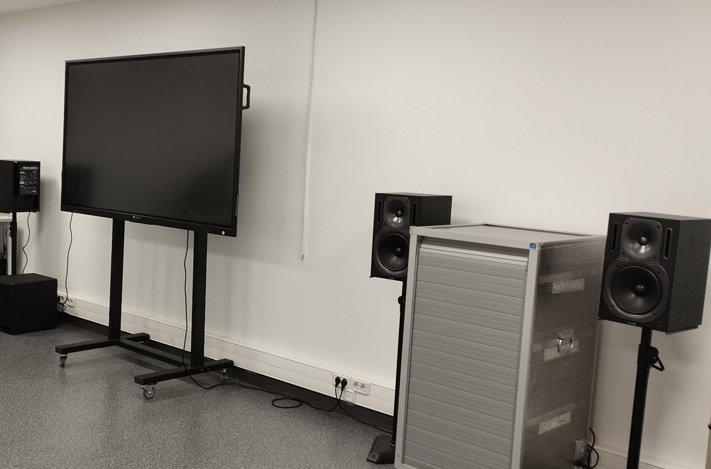
Студия интерактивных цифровых технологий

Slide 17
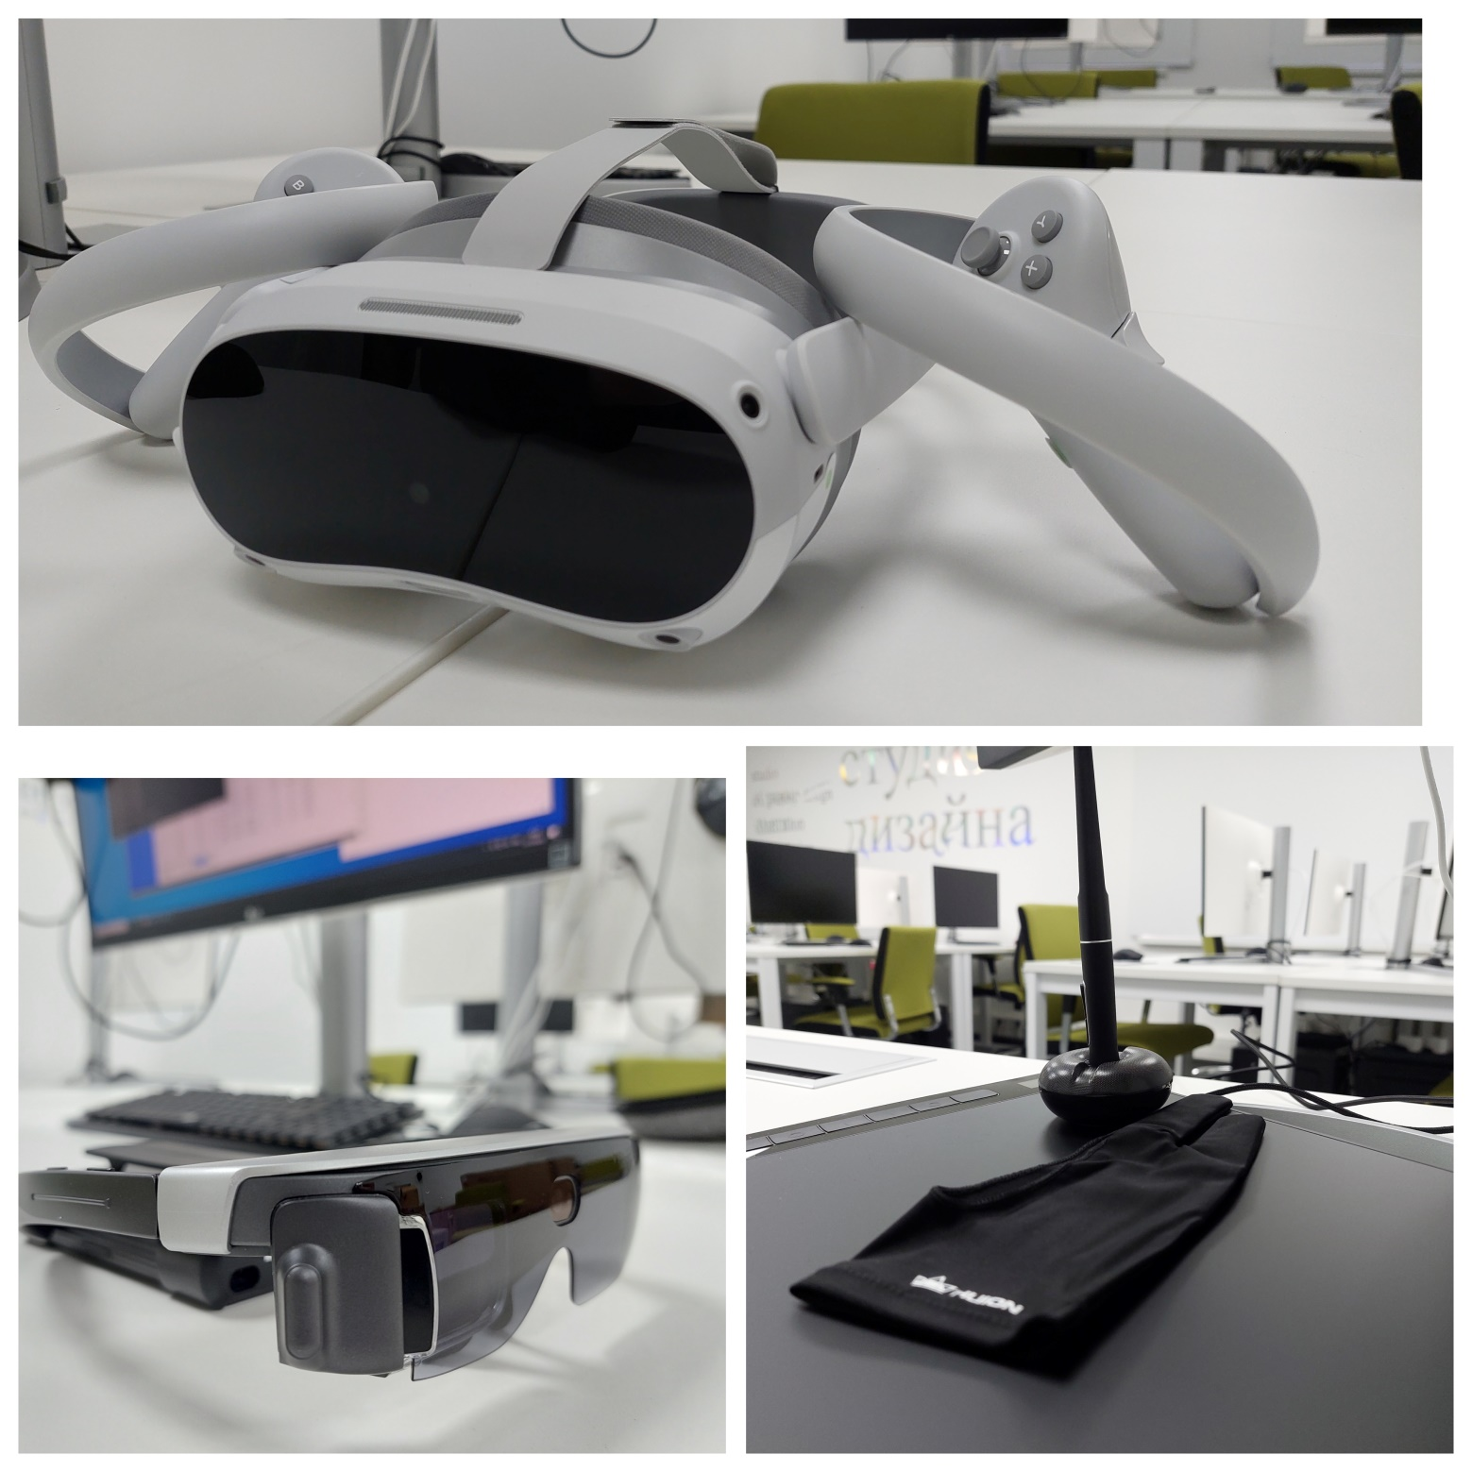
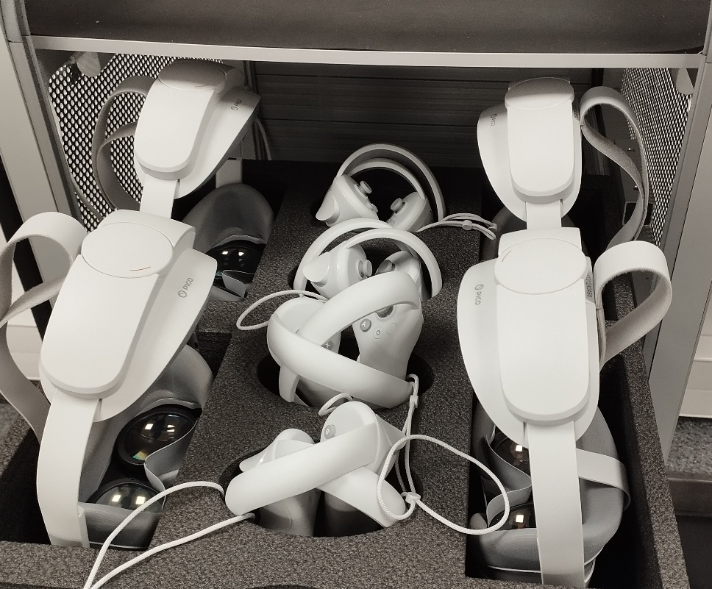

Slide 18
Студия интерактивных цифровых технологий
Чему учимся:
3D-моделированию и анимации
Создавать приложения и продукты с дополненной реальностью
Создавать иные интерактивные продукты
Где применить:
Образовательные продукты с дополненной реальностью
Интерактивные презентационные продукты: визитки, буклеты, афиши
Приложения с дополненной реальностью
Реклама

Slide 19
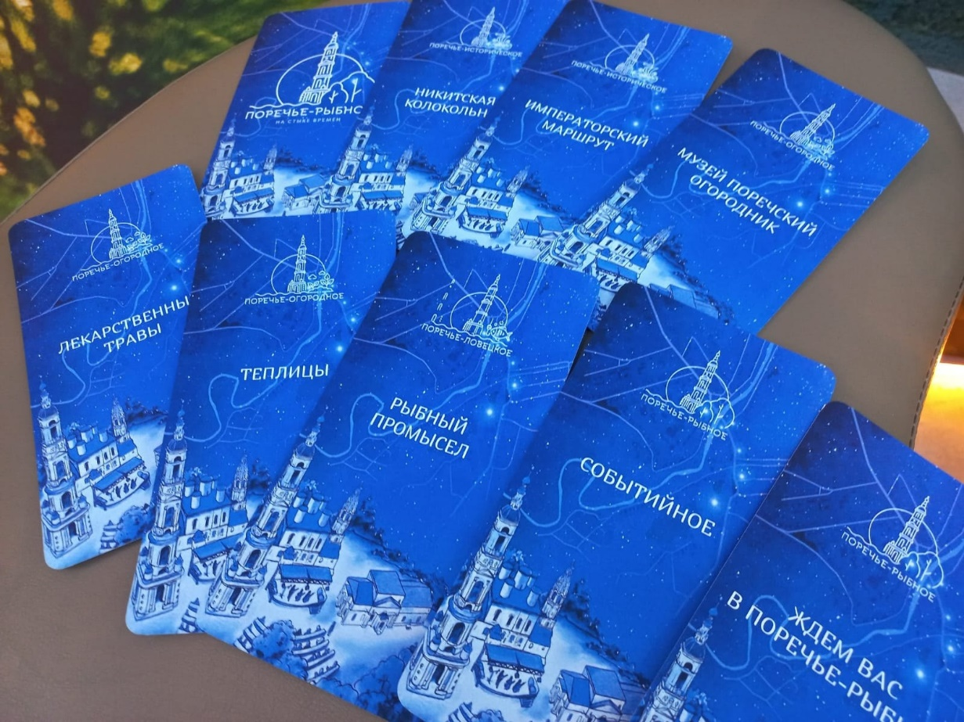
Проекты ШКИ
Презентационный комплект «Поречье-Рыбное»
Карточки с дополненной реальностью. К каждой карточке привязан тематический контент, который воспроизводится при наведении камеры на карточку в приложении.
Комплект был представлен на Международной выставке «Россия» на ВДНХ на стенде Ярославской области

Slide 20
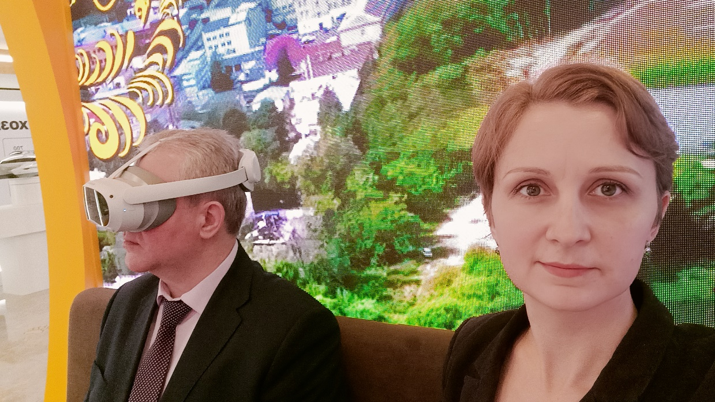
Проекты ШКИ
Архитектурная подсветка Ярославля
Виртуальная экскурсия по ночному Ярославлю
Экскурсия была представлена в Совете Федерации на днях Ярославской области в марте 2024г

Slide 21
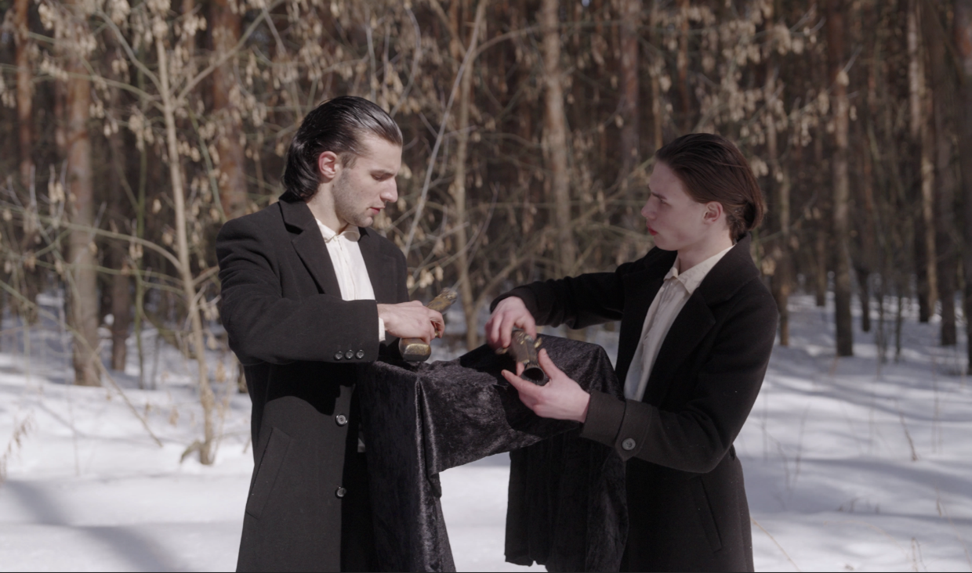
Проекты ШКИ
Участие в проектах организаций-партнеров
«Амбассадоры Пушкинской карты»
В рамках проекта сняли с участниками короткометражный фильм

Slide 22
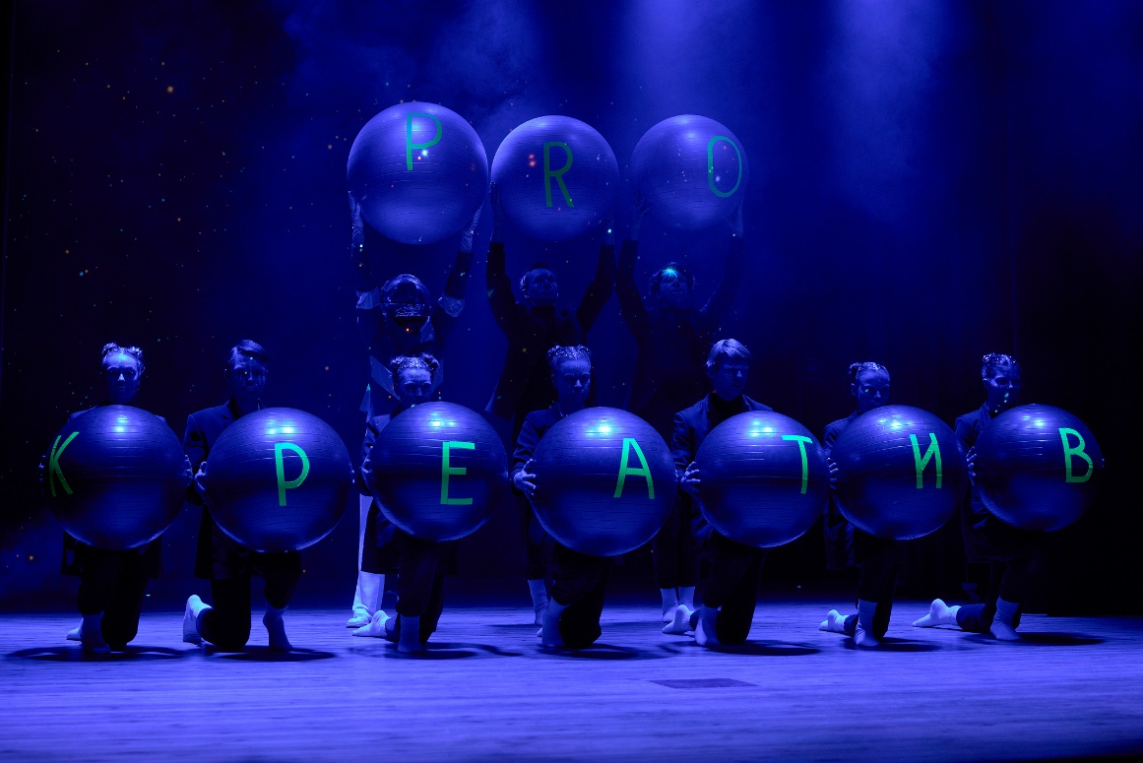
Проекты ШКИ
Региональный детско-юношеский фестиваль «PRO креатив»
Прошел в Ярославле 20-21 ноября 2024г.
В рамках Фестиваля прошли мастер-классы по фотопроизводству, видеопроизводству и звукорежиссуре, а также презентационные площадки по дизайну и AR-производству.
87 работ оценило жюри
Более 130 участников подали заявки на участие

